Slide 1
История Казахстана 11 класс (ОГ)
Раздел: Независимая Республика Казахстан: социально-политические процессы и культура
Тема: 1.Обретение Казахстаном независимости, политическая система независимого Казахстана, государственные символы, укрепление государственного суверенитета и института президентства, форма правления в Республике Казахстан и ветви власти, политические основы стабильности в стране;
2. Конституция Республики Казахстан (1995 г.) – гарант стабильного будущего, конституционные реформы второй половины 1990-х гг. и конституционная реформа 2007 г.
Цель:
обобщить полученные знания в ходе изучения процесса установления независимости Казахстана; продолжить работу по развитию умений учащихся анализировать исторические явления и события; определять первые шаги Казахстана после обретения Независимости и делать обобщения; объяснять историческую значимость провозглашения независимости Казахстана, устанавливая преемственность с событиями прошлого; оценивать Конституцию Республики Казахстан как гарант стабильного развития государства; создание условий для воспита­ния у учащихся чувство гордости за свое государство и чувства, патриотизма, демократического мировоззрения, самостоятельной деятельности, ответственности.

Slide 2
Мозговой штурм.
Ответь на тестовые вопросы
1. День 16 декабря это: А) избрание 1-го президента; В) подписание Алматинской декларации; С) День Конституции; Д) День независимости; Е) принятие Каз-на в ООН.
2. Каз-н по форме гос-ного устройства является: А) Унитарным; В) Федеративным; С) Конфедеративным; Д) Однонациональным; Е) Смешанным.
3. Главные тенденции экономики в развитии рынка в середине 1990-ых гг: А) демонополизация; В) свободное ценообразование; С) приватизация; Д) жесткая кредитно-денежная политика; Е) все.
4. Назарбаев стал президентом в декабре 1991 г через: А) выборы ЦК КП Каз-на; В) выборы на съезде КП Каз-на; С) выборы Президиума Верхов.Совета КазССР; Д) всенародные выборы; Е) узурпировал власть.
5. Глава Казахстана по Конституции: А) Председатель Маджлиса; В) Председатель Сената; С) Президент; Д) Премьер-министр; Е) Председатель Конституц.Суда.
6. Закон «О внесении изменений и дополнений в Конституцию РК» принят в: А) окт1996; В) окт1997; С) окт1998; Д) окт1999; Е) янв2000.
7. Флаг и Герб утверждены в: А) 1990; В) 1991; С) 1992; Д) 1993; Е) 1994 г.
8. Авторы Герба РК: А) Ж.Малибеков, Ш.Уалиханов; В) К. Алимбаев, Ж. Малибеков; С) Ш. Ниязбеков,
Х. Наурызбеков; Д) Ш. Уалиханов, Ш. Ниязбеков; Е) К. Алимбаев, Ш. Ниязбеков.
9. Орган местной исполнительной власти: А) Маслихат; В) Акимат; С) Мажилис; Д) Сенат; Е) Департамент.
10. Новый текст гимна принят: А) июнь 1992; В) авг 1992; С) окт 1992; Д) нояб 1992; Е) дек 1992 г.

Slide 3
Работа над новым материалом
Используя текст учебника ( с. 292 & 53) и свои знания, определите первые шаги Казахстана после обретения Независимости в хронологической последовательности, сделайте вывод.
Все данные занесите в таблицу.
Таблица «Первые шаги Казахстана после обретения Независимости»
дата | события
Вывод

Slide 4
Самостоятельная работа.
Ветви государственной власти Республики Казахстан.
Прочитайте текст с. 298 – 301 и определите полномочия ветвей государственной власти Республики Казахстан.
Заполните таблицу
Ветви государственной власти | полномочия
Президент РК
Парламент РК
Правительство РК
Правосудие в РК
Местное государственное управление

Slide 5
Интересные факты
Самая первая Конституция была принята при Казахской Автономной республике 18 февраля 1926 года.
В обсуждении проекта Конституции 1995года участвовали более 3 миллионов
казахстанских граждан.
Лента времени
18.02.1926г | 26.03.1937г. | 20.04.1978г. | 28.01.1993г. | 30.08.1995г
Конституция Казахской АССР | Конституция Казахской ССР | Конституция Казахской ССР | Конституция Республики Казахстан | Конституция Республики Казахстан

Slide 6
Домашнее задание
Читать & 53.
Используя свои коммуникативные навыки, выполните задание:
Подготовка доклада (регламент 5 минут)
Тема: « Политические и юридические причины смены Конституции РК 1995 года»
Источники: Конституции 1993 и 1995 годов. Дополнительные материалы Интернета, текст учебника.

Slide 7
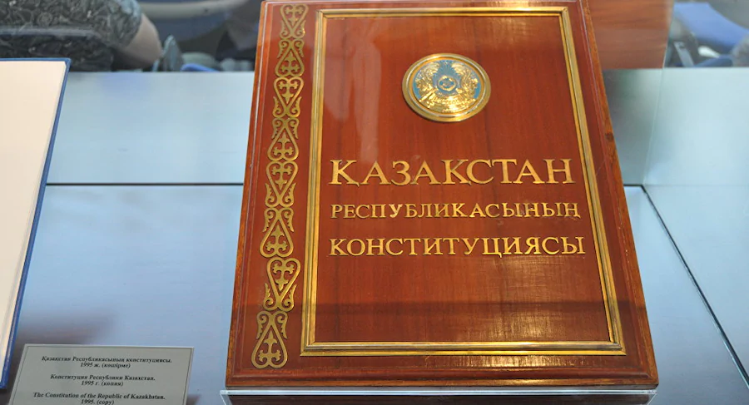
Работа над новым материалом.
Конституция Независимого Казахстана.
Какой документ изображен?
Что Вы знаете об этом документе?
Определите необходимость Конституции для страны.
Найдите и объясните несколько различий Конституции 1993 и 1995 годов.
Используя текст учебника, определите, какие цели были поставлены для принятия новой Конституции? Сделайте аргументированное заключение.

